Slide 1
Поэзия,Опаленная войной

Slide 2
Прошла война, прошла страда, Но боль взывает к людям: Давайте, люди, никогда Об этом не забудем. А.Твардовский
Война не вмещается в оду
И многое в ней не для книг.
Я верю, что нужен народу
Души откровенный дневник.
С. Кирсанов

Slide 3
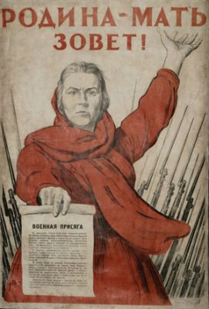
Поэзия военного времени явилась своеобразной художественной летописью судеб человеческих, судеб народных.
Поэты военного времени не наблюдали события со стороны — они жили ими. Бесстрастная история многое расставила по своим местам, многое переоценила, кое-что объяснила. Но только искусству под силу выразить и сохранить состояние души современника тех лет.
В дни сплочения народа перед лицом смертельной опасности, в дни тяжелых и горьких утрат, страданий и лишений поэзия была агитатором и трибуном, сердечным собеседником и близким другом.

Slide 4
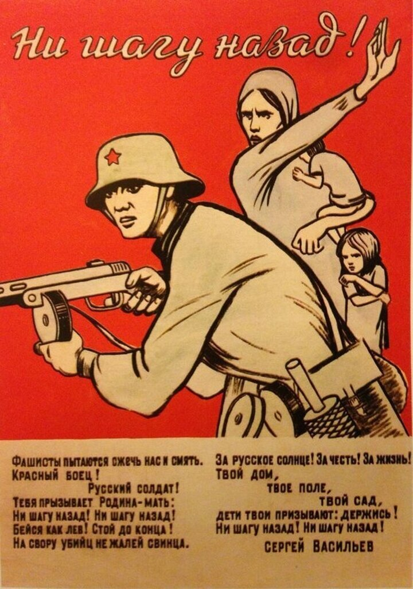
Военная поэзия
Стихи были разными – лирическими, героическими, но все они звали в бой, звали на подвиг.
Лирика выступает на первый план. Она обращалась не только к патриотической теме, но и к темам «вечным»: любовь к женщине, природе, философские размышления о жизни и смерти, о назначении человека.
Расцвета достиг лирический песенный жанр. Песни пели в окопах и в залах, в землянках и в городах.
Исключительной действенностью отличалась саркастическая надпись или подпись под плакатами «Окон ТАСС», карикатурой.

Slide 5
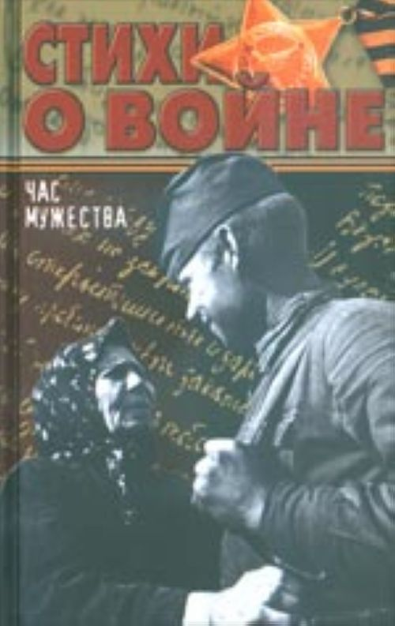
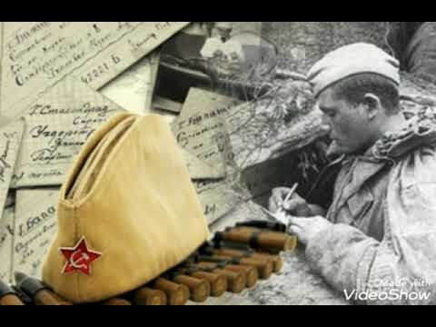
Поэты военного времени
Поэзия военного времени представлена знаменитыми авторами, стихи которых стали по-настоящему народными.
«…с оружием в руках или с карандашом и блокнотом…
шагали советские писатели по трудным дорогам войны…»
А. Сурков

Slide 6
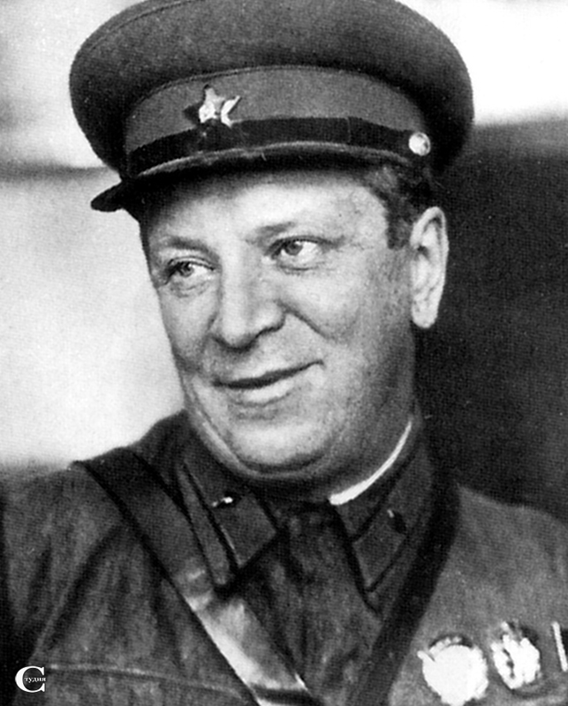
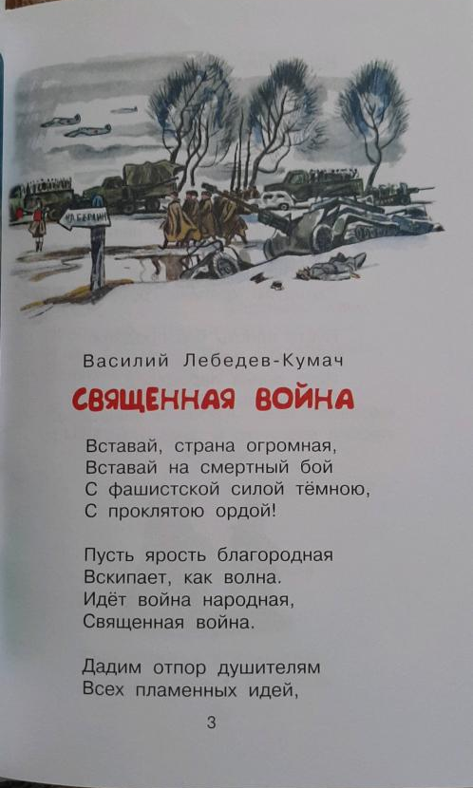
В. Лебедев-Кумач
(1898-1949)
Василий Лебедев считается одним из создателей жанра советской массовой песни, «проникнутой глубоким патриотизмом, жизнерадостностью мироощущения». Он автор слов песни «Священная война» (1941), музыка А. В. Александрова).
Вставай, страна огромная,
Вставай на смертный бой,
С фашистской силой тёмною,
С проклятою ордой!

Slide 7
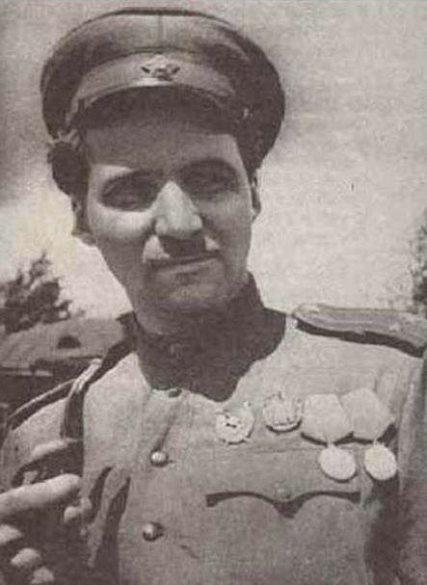
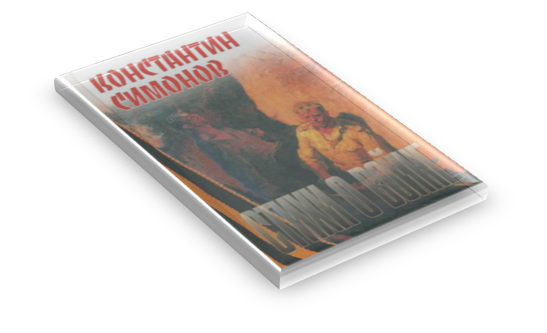
Константин Симонов
(1915-1979)
События, пережитые писателем во время войны, оставили большой отпечаток на его творчестве. Стихотворение «Жди меня» стало любимым многими людьми и остается таким по сей день.
Жди меня, и я вернусь,
Всем смертям назло.
Кто не ждал меня, тот пусть
Скажет: — Повезло.
Не понять, не ждавшим им,
Как среди огня
Ожиданием своим
Ты спасла меня.
Как я выжил, будем знать
Только мы с тобой, —
Просто ты умела ждать,
Как никто другой.

Slide 8
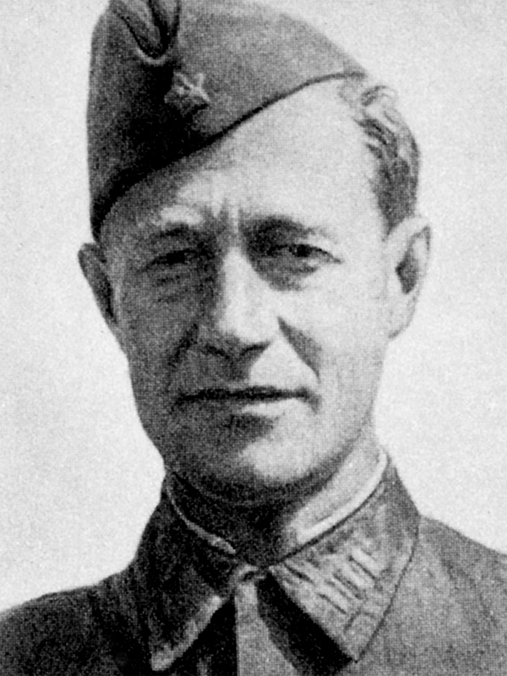
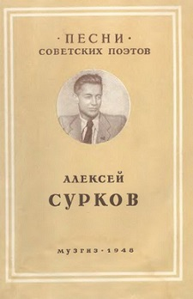
Алексей Сурков
(1899-1983)
В годы Великой Отечественной войны и поэзия Алексея Суркова обрела широчайшую популярность, и его по праву называли «солдатским поэтом».
Одно из самых популярных стихотворений Великой Отечественной войны – стихотворение, ставшее песней, «В землянке», написано А. Сурковым в ноябре 1941 года под Москвой, в землянке.
Бьется в тесной печурке огонь,
На поленьях смола, как слеза.
И поет мне в землянке гармонь
Про улыбку твою и глаза…

Slide 9
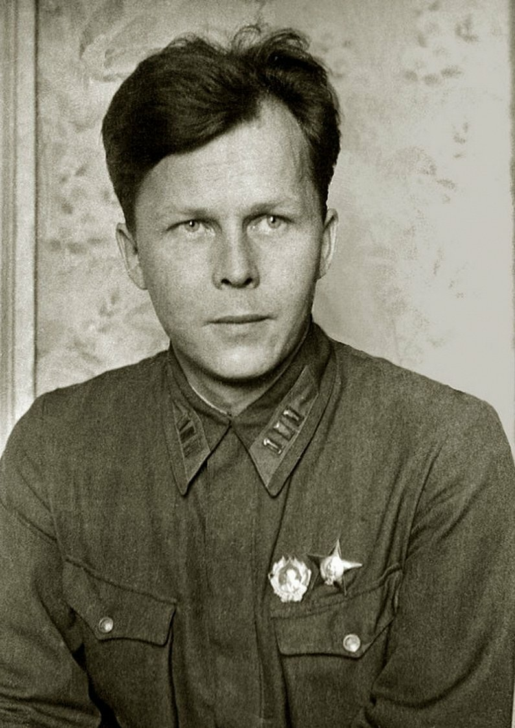
Александр Твардовский
(1910 – 1971)
Фронтовые стихи Александра Твардовского отличаются жанровым многообразием: тут и очерки - конкретные зарисовки увиденного, и баллады, и стихотворения-призывы, проникнутые гневом, и лирические стихи, полные живого, трепетного чувства и острой личной боли... Самая известная поэма — «Василий Тёркин».
То серьезный, то потешный,
Нипочем, что дождь, что снег, -
В бой, вперед, в огонь кромешный
Он идет, святой и грешный,
Русский чудо-человек.

Slide 10
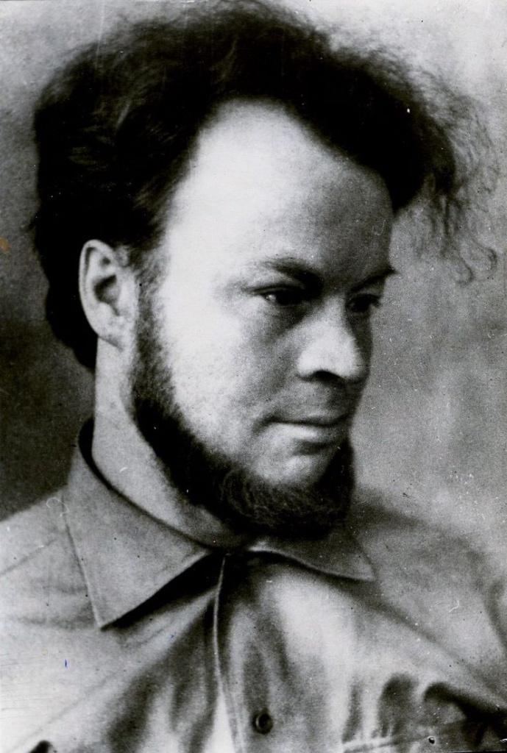
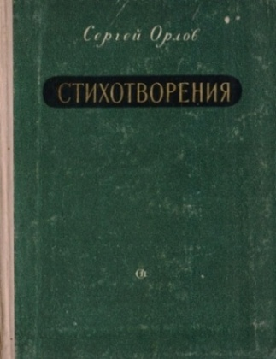
Сергей Орлов
(1921-1977)
Большинство стихов Сергея Орлова – о пережитом на войне, о тех, кто отдал свою жизнь за Родину, его талант раскрылся на войне. Стихотворение «Его зарыли в шар земной» — тому яркое подтверждение.
Его зарыли в шар земной,
А был он лишь солдат,
Всего, друзья, солдат простой,
Без званий и наград.
Ему как мавзолей земля –
На миллион веков,
И Млечные Пути пылят
Вокруг него с боков.
На рыжих скатах тучи спят,
Метелицы метут,
Грома тяжелые гремят,
Ветра разбег берут.
Давным-давно окончен бой. . .
Руками всех друзей
Положен парень в шар земной,
Как будто в мавзолей. . .

Slide 11
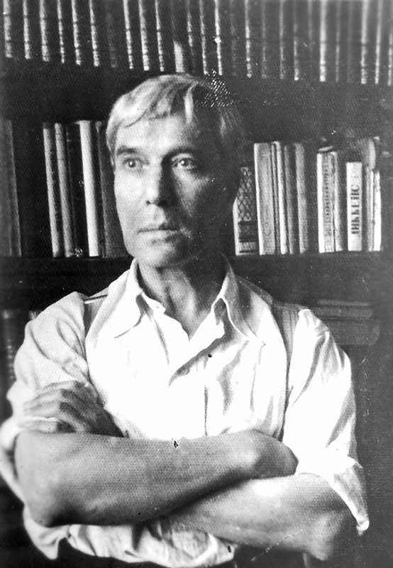
Борис Пастернак
(1890-1960)
В годы Великой Отечественной войны пишет стихи о героях и тружениках войны.
Самыми известными стихотворениями Пастернака про войну стали «Сталинград», «Страшная сказка», «Смерть сапера», «Ожившая фреска» и др.
…Он отдал жизнь отчизны ради,
За родину, свою печальницу.
ОН не умрет. Он в Сталинграде,
Бессмертье славной усыпальнице.

Slide 12
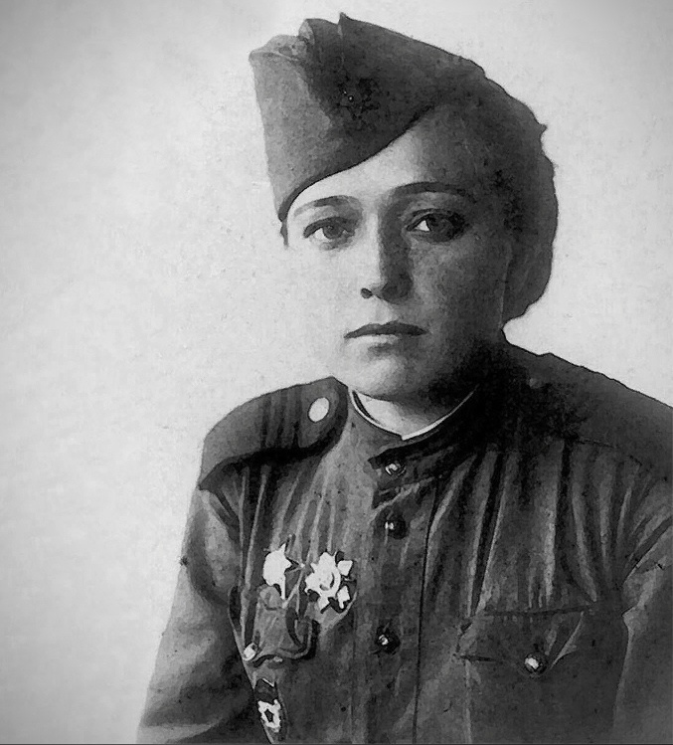
Юлия Друнина
(1924-1991)
Её лирика очень личная, наполненная переживаниями, но в то же время стихи переполнены любовью к родине.
Шестнадцатилетняя Юлия писала военную лирику в траншее, между боями, оставляя на бумаге следы горьких слез, кровавой боли и тоски об убитых.
Я столько раз видала рукопашный.
Раз —наяву.
И тысячу — во сне.
Кто говорит, что на войне не страшно, Тот ничего не знает о войне.

Slide 13
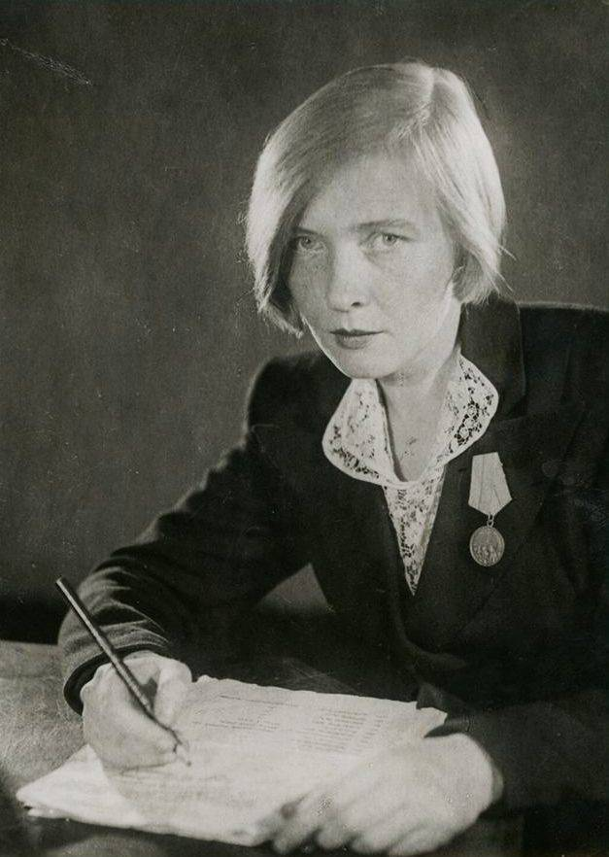
Ольга Берггольц
(1910-1975)
Её поэмы, посвящённые блокадному городу и его жителям, принесли ей славу и всенародную любовь.
Ольга Берггольц и её стихи – это символ осажденного Ленинграда, умирающего, но не сдавшегося врагам.
... Я говорю с тобой под свист снарядов,
угрюмым заревом озарена.
Я говорю с тобой из Ленинграда,
страна моя, печальная страна...
Кронштадтский злой, неукротимый ветер
в мое лицо закинутое бьет.
В бомбоубежищах уснули дети,
ночная стража встала у ворот.
Над Ленинградом - смертная угроза...

Slide 14
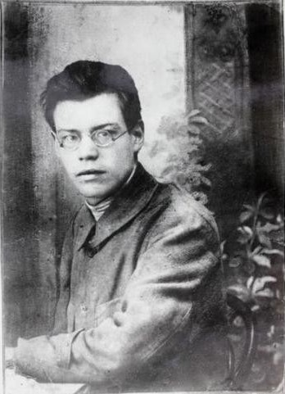
Михаил Исаковский
(1900-1973)
Множество стихотворений создал поэт Михаил Исаковский. Биография его интересна тем, что целый ряд его произведений стали текстами к песням.
Знаменитая «Катюша» появилась на свет за несколько лет до Великой Отечественной войны- в 1938 году.
Расцветали яблони и груши,
Поплыли туманы над рекой.
Выходила на берег Катюша,
На высокий берег на крутой.
Выходила, песню заводила
Про степного сизого орла,
Про того, которого любила,
Про того, чьи письма берегла.

Slide 15
Те, кто не вернулся…
ПОЭТЫ
Где-то под лучистым обелиском, От Москвы за тридевять земель, Спит гвардеец Всеволод Багрицкий, Завернувшись в серую шинель. Где-то под березою прохладной, Что мерцает в лунном далеке, Спит гвардеец Николай Отрада С записною книжкою в руке. И под шорох ветерка морского, Что зарей июльскою согрет, Спит без пробужденья Павел Коган Вот почти уж шесть десятков лет. И в руке поэта и солдата Так вот и осталась на века Самая последняя граната – Самая последняя строка. Спят поэты – вечные мальчишки! Им бы завтра на рассвете встать, Чтобы к запоздавшим первым книжкам Предисловья кровью написать!
А. Екимцев
1215 писателей и поэтов ушли воевать с врагом.
Более 400 из них отдали свою жизнь за освобождение Родины. Их жизнь оборвалась на фронте, но остались стихи – обещания яркой и творческой жизни.
Слева направо: Николай Майоров, Павел Коган, Всеволод Багрицкий, Николай Отрада, Михаил Кульчинский.

Slide 16
Все четыре года войны писатели и поэты провели на переднем крае и были не просто очевидцами боев и сражений, но и их непосредственными участниками, лично испытавшими все тяготы и лишения окопной жизни.
Поэзия Великой Отечественной войны оставила незабываемую память о героизме и мужестве советского народа. Она уловила самую суть развернувшейся войны.
Многие произведения вошли в современную культуру в качестве примера проявления прекрасного и душевной красоты в «неестественных для человека условиях».

Slide 17
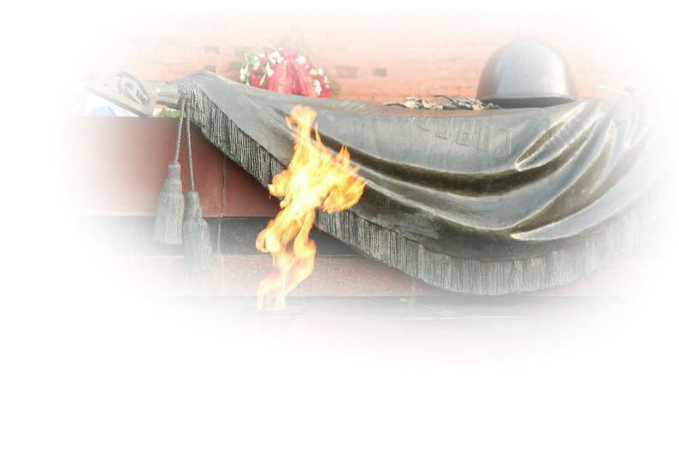
«Никто не забыт и ничто не забыто» — Горящая надпись на глыбе гранита.
Поблекшими листьями ветер играет И снегом холодным венки засыпает.
Но, словно огонь, у подножья – гвоздика. Никто не забыт и ничто не забыто.
А. Шамарин

